Slide 1
SUStech
OOAD
Courschema
midterm
Report
Team Members：
王天麒 11711613
赵志翔 11711621
于志洋 11712819
张艺凡 11711335

Slide 2
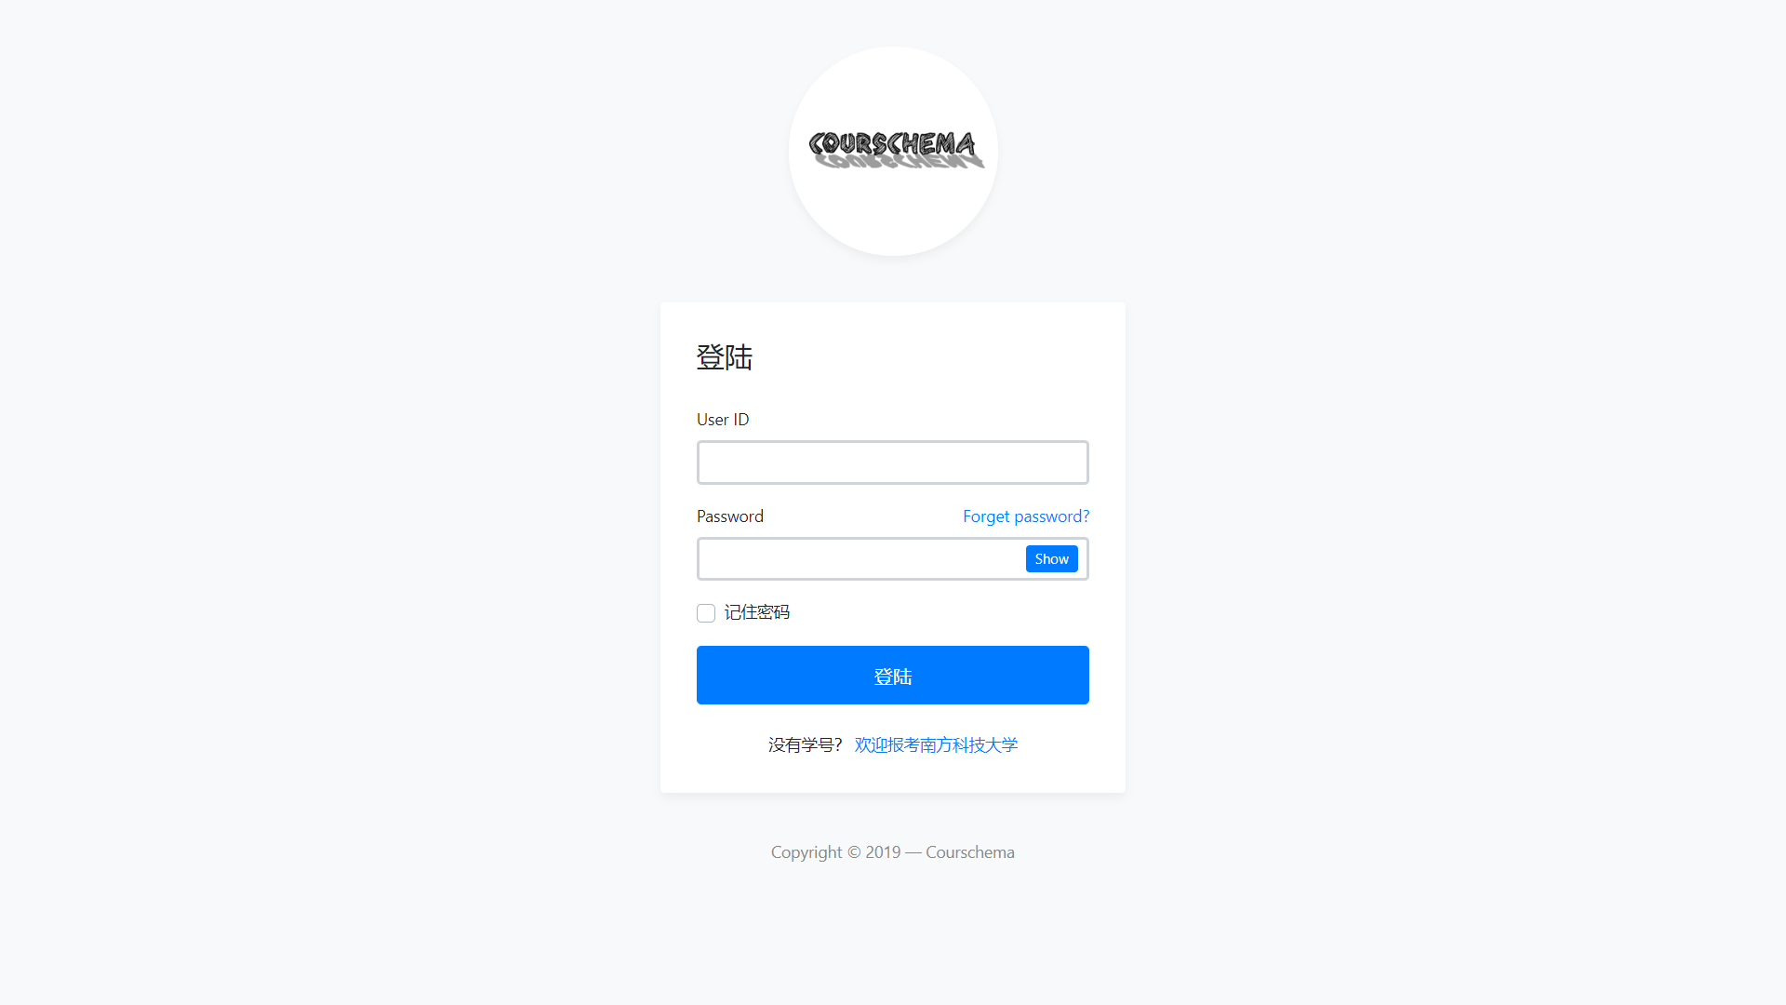
登陆 界面
Login Page
登陆
只有正常的功能，没有新的东西
基础功能
1. 判断输入是否为空
2. ID 是否不存在
3. 密码是否错误

Slide 3
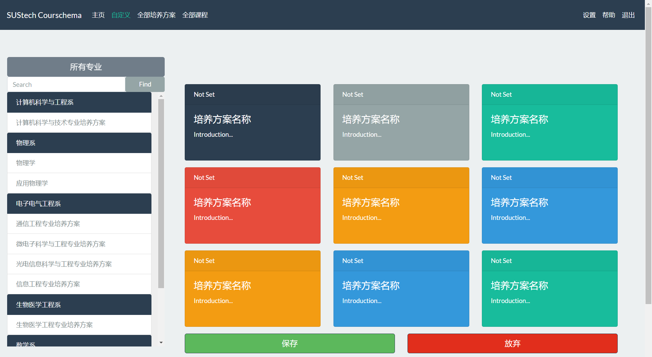
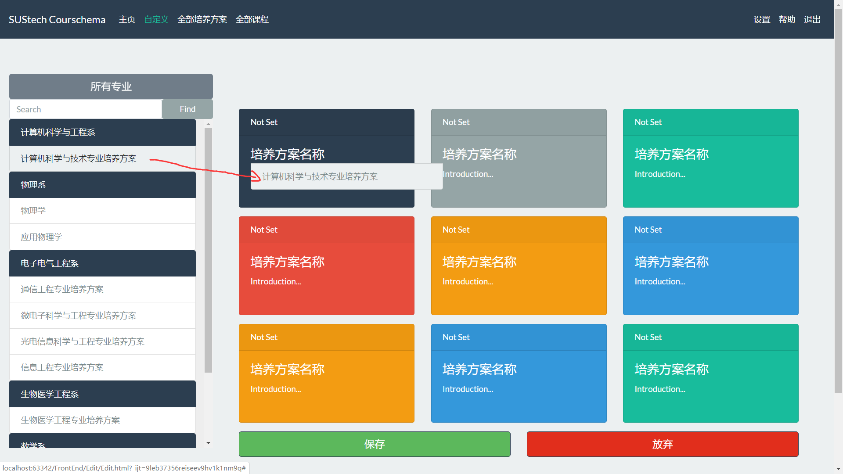
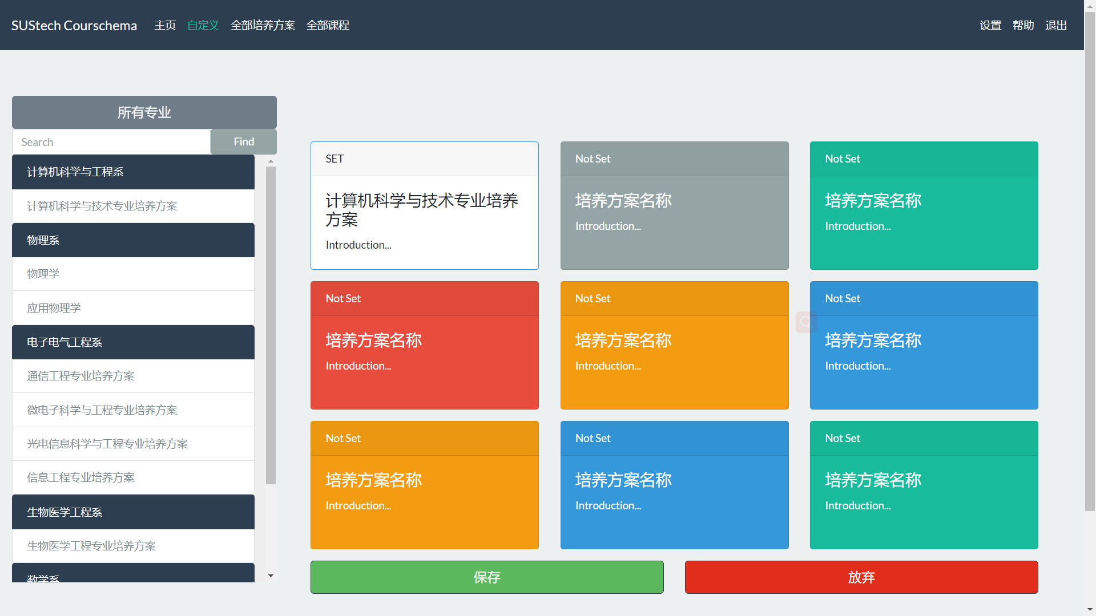
自定义 界面
Edit Page
拖动化定制页面
选择你关注的培养方案，拖动到定制栏，放下。保存后培养方案查看通道将显示于主页上，方便一键访问
搜索
通过搜索栏可以快速找到你想要的培养方案

